Slide 1
Использование результатов оценочных процедур для развития региональной и муниципальных систем образования
Колпачков Н.Н.
первый заместитель начальника Департамента Смоленской области по образованию, науке и делам молодежи

Slide 2
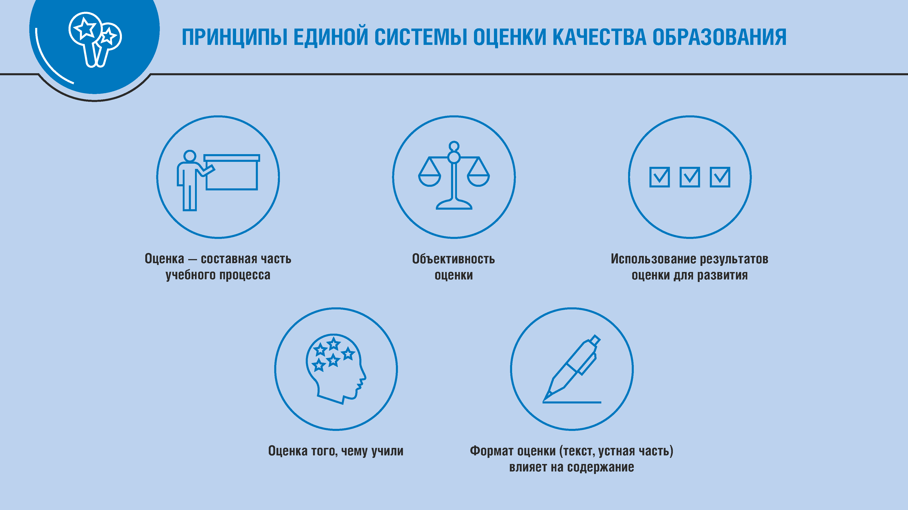

Slide 3
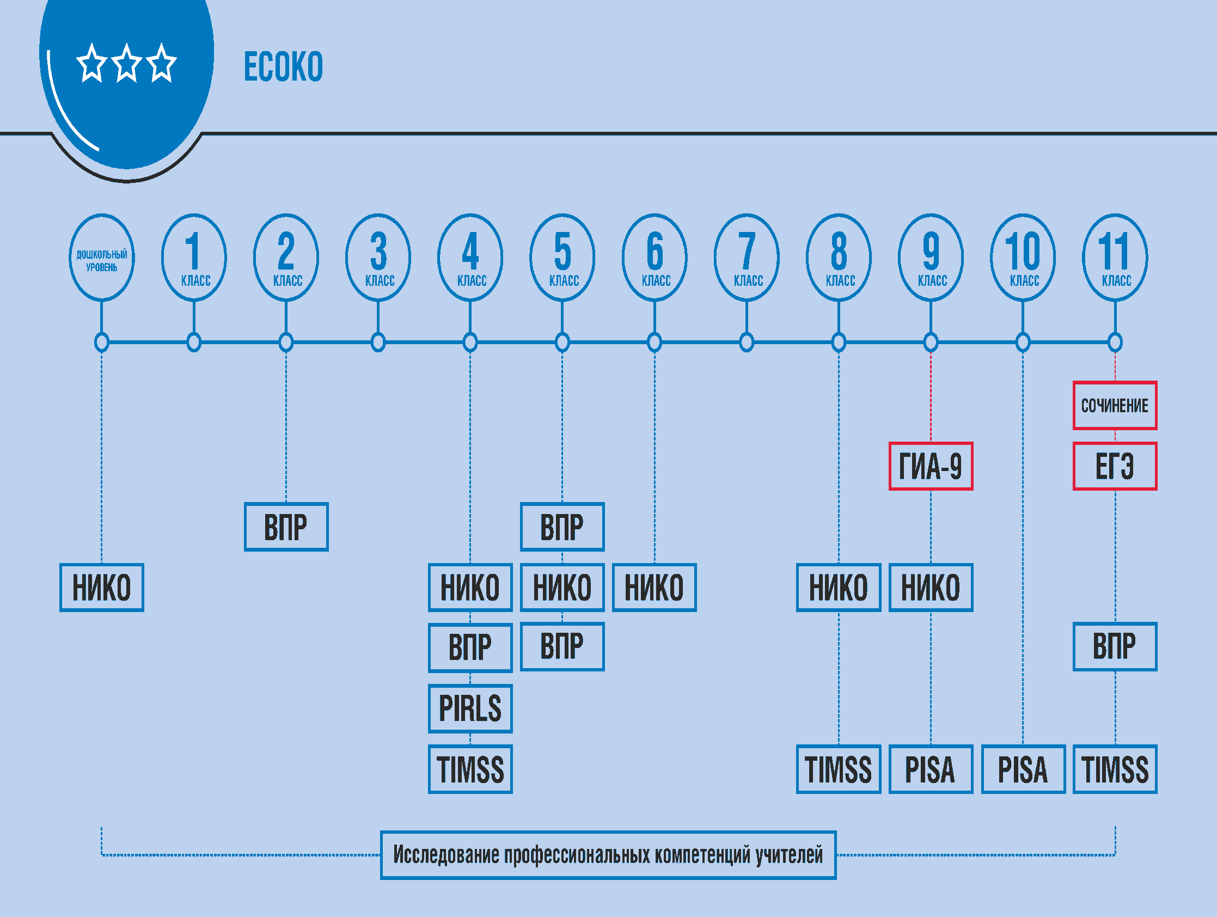

Slide 4
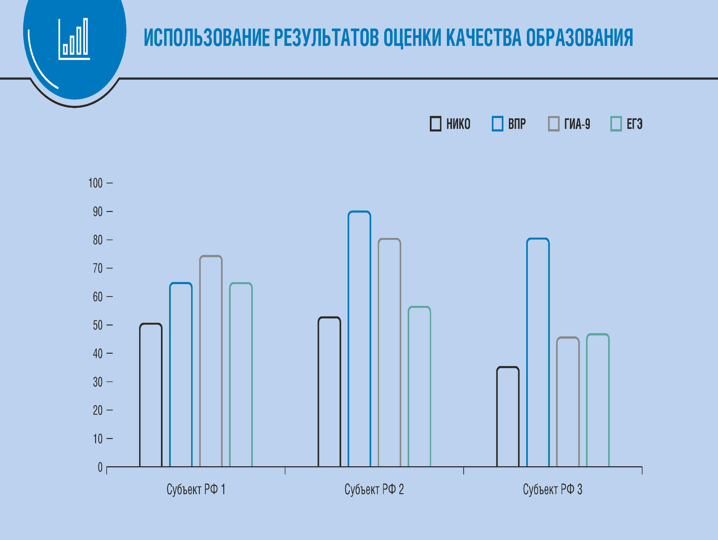

Slide 5
Изменения в нормативной базе
Приказ Минобрнауки России от 15 января 2014 г. № 14 с изменениями «Об утверждении показателей мониторинга системы образования»;
Приказ Минобрнауки России от 10 декабря 2013 г. №1324 с изменениями (показатели деятельности образовательных организаций, подлежащих самообследованию).
Результаты ГИА исключены из перечня показателей мониторинга системы образования, показателей самообследования.

Slide 6
Сопоставление результатов ОГЭ и ЕГЭ
ОГЭ
ЕГЭ

Slide 7
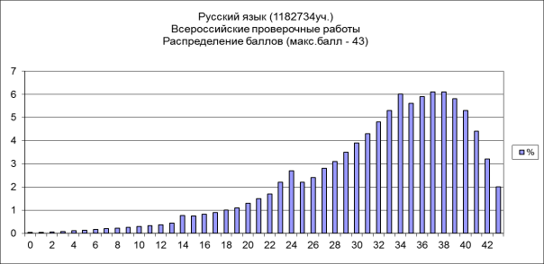
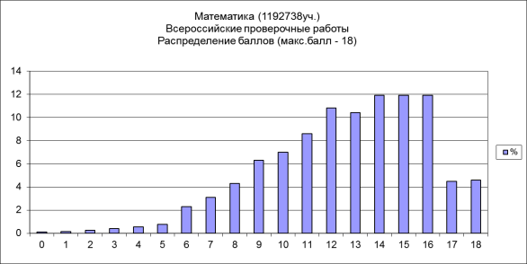
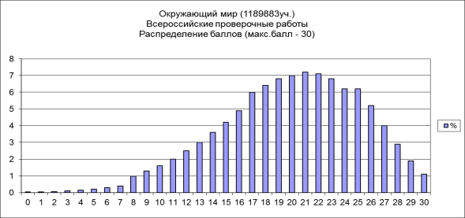
Основные итоги НИКО и ВПР в начальной школе
Более 1 200 000 участников, около 37 000 школ
все субъекты РФ, 40 вариантов на предмет
Русский язык ВПР 2016
Математика ВПР 2016
Окружающий мир ВПР 2016

Slide 8
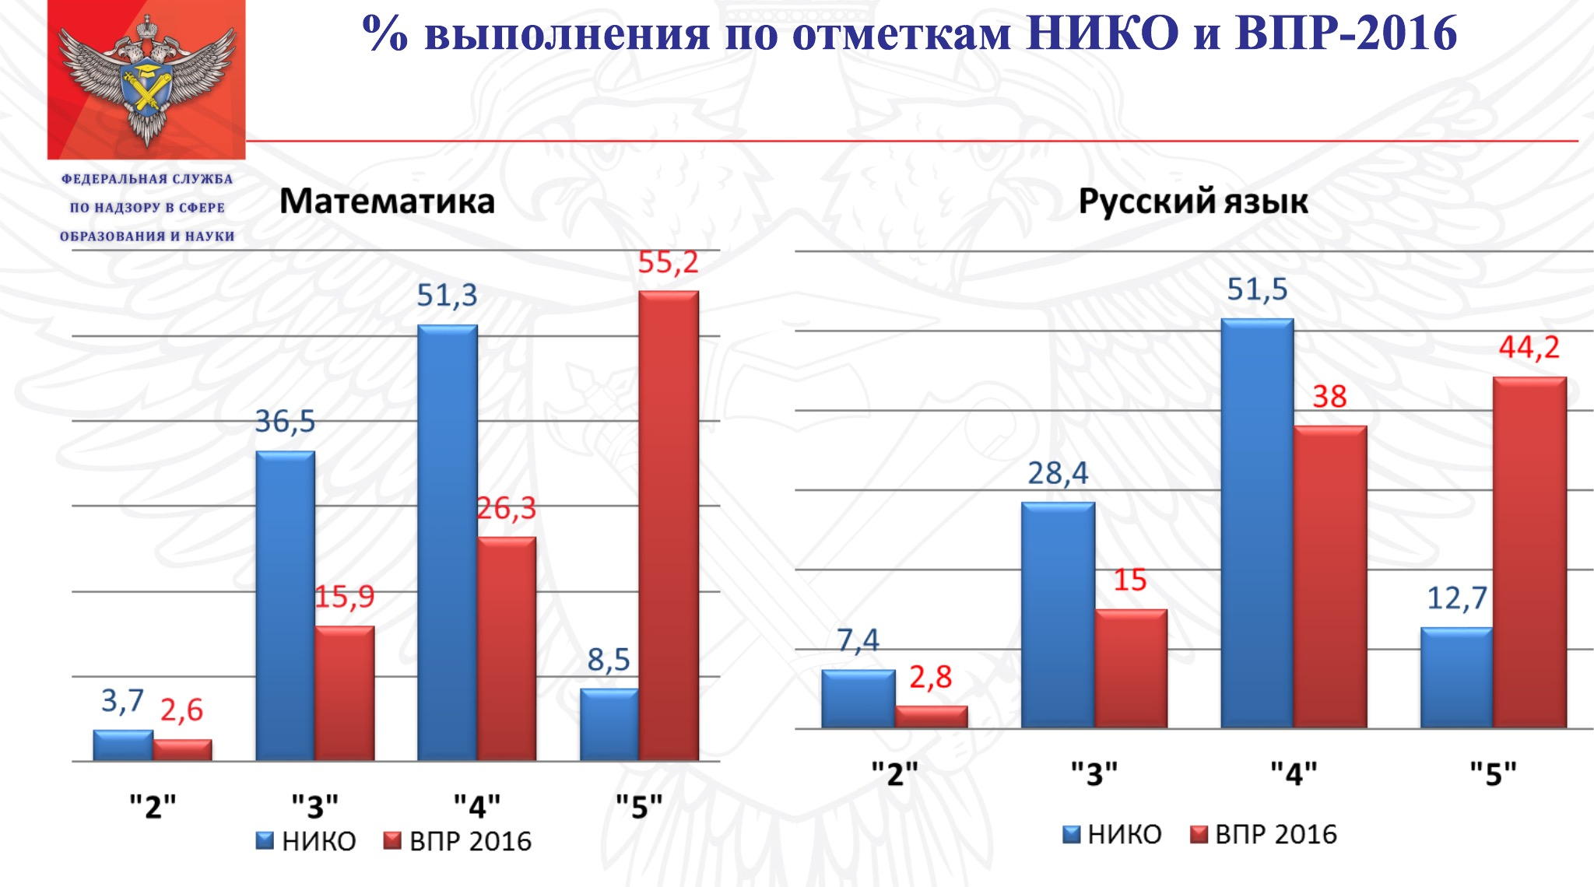

Slide 9
График проведения НИКО в 2016-2017
2016 год
Дата |  | Учебный предмет | Обучающиеся
20, 21 | октябрь | Английский, немецкий, французский языки | 8 классы
 |  |  | 5 классы
25, 26
2017 год
11 | апрель | ОБЖ | 6 классы
13 |  |  | 8 классы
18 | октября | биология | 10 классы
 |  | химия

Slide 10
График проведения ВПР в 2017 году
Дата |  | Учебный предмет | Обучающиеся
18, 20 | апрель | русский язык | 4, 5 классы
20, 25 |  | математика
25 |  | физика | 11 классы
27 |  | окружающий мир | 4 классы
 |  | биология | 5 классы
 |  | химия | 11 классы
11 | май | биология | 11 классы
16
 |  | география
18
 |  | история

Slide 11
ИСПОЛЬЗОВАНИЕ РЕЗУЛЬТАТОВ НИКО
На федеральном уровне
для разработки конкретных мер по реализации сформированных направлений
На региональном и муниципальном уровне
для совершенствованию преподавания учебных предметов, программ повышения квалификации учителей
Образовательными организациями
для совершенствования преподавания учебных предметов
Родителями и детьми
для повышения информированности, развития моделей родительского оценивания, принятия обоснованных решений о выборе образовательной траектории ребенка
Не допускается использование результатов НИКО для оценки деятельности образовательных организаций, учителей, муниципальных и региональных органов исполнительной власти, осуществляющих государственное управление в сфере образования

Slide 12
Использование результатов ВПР
На федеральном уровне:
мониторинг результатов введения ФГОС;
формирование базы результатов обучающихся, в перспективе – обеспечение возможности учета результатов в качестве портфолио
На региональном уровне:
своевременная корректировка отдельных аспектов в системе общего образования;
основание для планирования контрольно-надзорной деятельности
На уровне образовательной организации:
корректировка образовательного процесса;
учет результатов ВПР при выставлении годовых отметок по предмету.

Slide 13
Исследование компетенций учителей
Апрель-май 2015 года | Ноябрь 2015 года | Апрель-май 2016 года
Исследование портрета учителя истории | Апробация исследования учителей русского языка и математики | Основной этап исследования компетенций учителей русского языка и математики
80 субъектов РФ 6000 учителей | 27 субъектов РФ 2000 учителей | 67 субъекта РФ 10 342 учителя
Совместно с Минобрнауки России работа по формированию национальной системы учительского роста

Slide 14
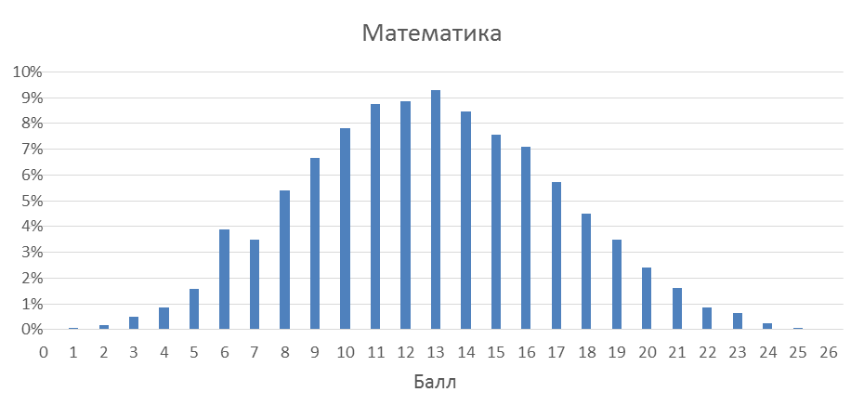
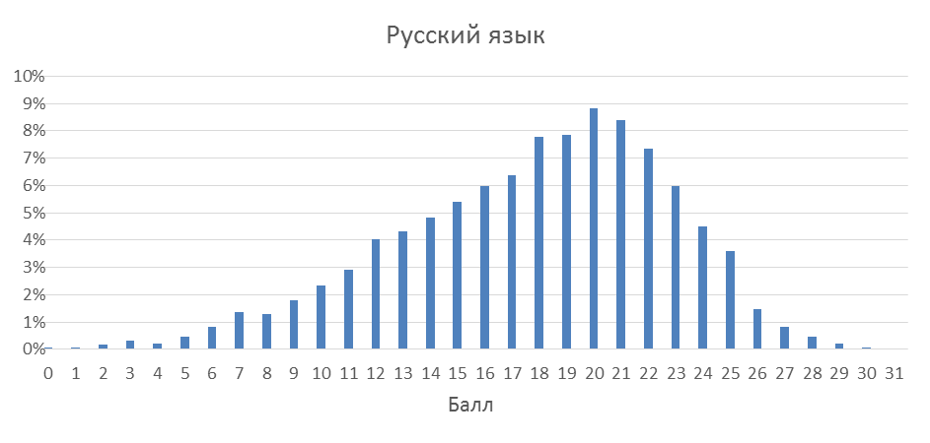
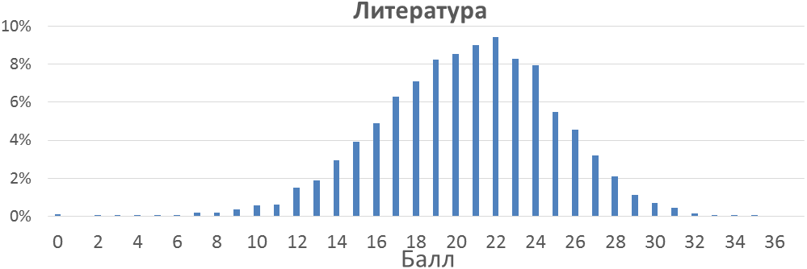
Исследование компетенций учителей, апрель-май 2016 года

Slide 15
Результаты исследования компетенций учителей по русскому языку
Предметная подготовка
Методика преподавания
Оценивание

Slide 16
Результаты исследования компетенций учителей по математике
Предметная подготовка
Методика преподавания
Оценивание

Slide 17
Предметная компетентность
Решите уравнение
24,2% учителей математики
не справились с заданием
В каком предложении выделенное слово пишется слитно?
37,2 % учителей русского языка выбрали вариант
«Вот уже несколько минут Иван напряженно всматривался в даль,
надеясь разглядеть на горизонте пароходный дым»
Дана цитата из письма: «девушка сама неглупая предпочитает дурака умному человеку; и этот человек,
разумеется, в противуречии с обществом его окружающим». Назовите произведение, о котором идет речь и его автора.
18,3% учителей литературы не узнали комедию «Горе от ума» по приведенной цитате

Slide 18
Проблемы, выявленные Всероссийским исследованием компетенций учителей
В целом учителя показали сравнительно высокий уровень предметной подготовки
Продемонстрирован достаточно низкий уровень методической подготовки, неумение дать объяснения по методическим вопросам, касающимся как конкретных приемов и методов обучения, так и вопросов формирования учебного плана, отбора учебных материалов и т.п.
При этом значительный процент (около 10%) показали и весьма низкий уровень предметной подготовки, не выполнив простейшие базовые задания, что говорит о необходимости их серьезной переподготовки.
Выявлен недостаточный уровень владения приемами объективного стандартизированного оценивания результатов обучения, что может препятствовать эффективной оценке учителями результатов их деятельности.

Slide 19
Использование результатов исследования компетенций учителей
Федеральный уровень
Региональный уровень
Публичное представление выявленных общероссийских проблем в сфере профессиональной подготовки учителей
Усиление адресной направленности региональных систем повышения квалификации
Развитие модели оценки компетенций учителей на основе единых оценочных материалов, введение уровневой оценки
Развитие региональных процедур диагностики компетенций учителей на основе стандартизированных материалов
Предложения по корректировке профессионального стандарта педагога
Формирование регионального методического актива, развитие форм профессиональной помощи учителям

Slide 20
ГИА 2017

Slide 21
Основные изменения НПА
 | ГИА-9 | ГИА-11
Согласование РОН руководителей РЦОИ | +
Ответственность директоров школ за работу организаторов | +
Требования к подготовке кадров | +
Обработка результатов за 10 календарных дней | +
ВПЛ сдают ЕГЭ в досрочный и дополнительный период |  | +
Федеральные общественные наблюдатели | +

Slide 22
Сеть ППЭ и аудиторий
Структура ППЭ
Структура аудиторий в ППЭ
3
3
2
2
1
1
ТИП 1 – ППЭ на все экзамены на все периоды(1-5 ППЭ), видеонаблюдение в режиме онлайн, видео в коридорах, система подавления сигналов, общественное наблюдение, лучшие кадры, новые технологии и усиленный контроль
ТИП 2 – ППЭ на все выборные экзамены
видеонаблюдение в режиме онлайн, новые технологии, система подавления сигналов, общественное наблюдение
ТИП 3 – ППЭ на русский язык и математику,
видеонаблюдение в режиме онлайн, с применением новых технологий
Категория 1 –всегда и везде онлайн (удобное расположение рядом со штабом)
Категория 2 – стандартные аудитории с видео
Категория 3 - стандартные аудитории для лиц с ОВЗ
(с видео в оффлайн режиме)

Slide 23
Порядок аккредитации общественных наблюдателей
Формы общественного наблюдения
Сведения, указываемые в заявлении (исключены конкретные ППЭ)
Сроки подачи заявления (не ранее 1 февраля и не позднее, чем за 3 рабочих дня до начала экзаменов по соответствующим учебным предметам)
Обязательная подготовка с выдачей соответствующего документа
Распределение общественных наблюдателей ОИВом по местам проведения ГИА
Выдача удостоверений с приложением графика мест наблюдения

Slide 24
Расписание проведения ГИА-2017
c 1 ноября 2016 года
на официальном портале ege.edu.ru
Очередность проведения ЕГЭ по математике: базовый уровень, профильный уровень
Очередность проведения ЕГЭ по иностранным языкам: письменный экзамен, устный экзамен (2 дня)
Начало проведения основного этапа
ЕГЭ с учебных предметов «География» и «Информатика и ИКТ»
Начало проведения основного этапа
ОГЭ с учебного предмета «Иностранные языки» (26 и 27 мая 2017 года)
ЕГЭ и ГВЭ-11
Досрочный этап с 23 марта по 14 апреля 2016 года
Основной этап с 29 мая по 1 июля 2016 года
Дополнительный с 5 по 16 сентября 2016 года
ОГЭ и ГВЭ-9
Досрочный этап с 20 апреля по 6 мая 2016 года
Основной этап с 26 мая по 24 июня 2016 года
Дополнительный с 5 по 22 сентября 2016 года
Проведение дополнительного этапа ГИА-9 (по всем учебным предметам) и ГИА-11 ( по русскому языку и математике)
в сентябре

Slide 25
Основные изменения в методических рекомендациях
Уточненные редакции методических документов, рекомендуемых к использованию при организации и проведении итогового сочинения (изложения) в 2016/17 учебном году | письмо РОН от 17.10.2016 № 10-764
Порядок внесения изменений в МР и сроки выпуска
2 ноября 2016 года | направление проектов методических рекомендаций по ГИА-11 (в режиме рецензирования) в ОИВ для обсуждения до 15.11.2016
15 ноября 2016 года | сбор предложений (замечаний) к проектам методических рекомендаций
до 1 декабря 2016 года | направление уточненных редакций методических рекомендаций по ГИА-9 и ГИА-11 в регионы

Slide 26
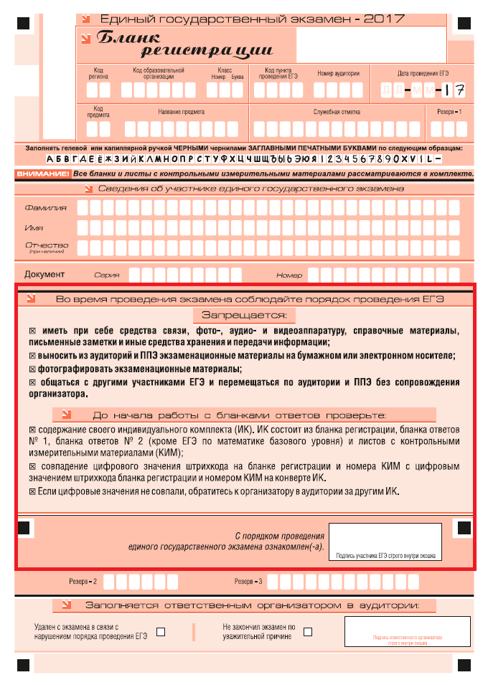
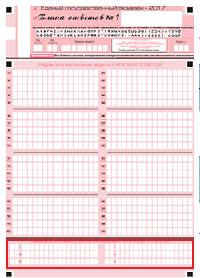
Изменения в бланках ЕГЭ

Slide 27
Качество ведения РИС ЕГЭ/ГВЭ – проблемные зоны и пути решения
 | 2016 год | 2017 год
Выверка сведений | до 10 февраля | до 28 февраля
Блокировка | с 11 февраля по 3 марта – отдельные письма с 4 марта письма не рассматривались | с 1 марта письма рассматриваться не будут
Окно для разблокировки | 25-29 апреля | 25 апреля – 10 мая
ВПЛ: досрочный + дополнительный периоды + отдельный ППЭ

Slide 28
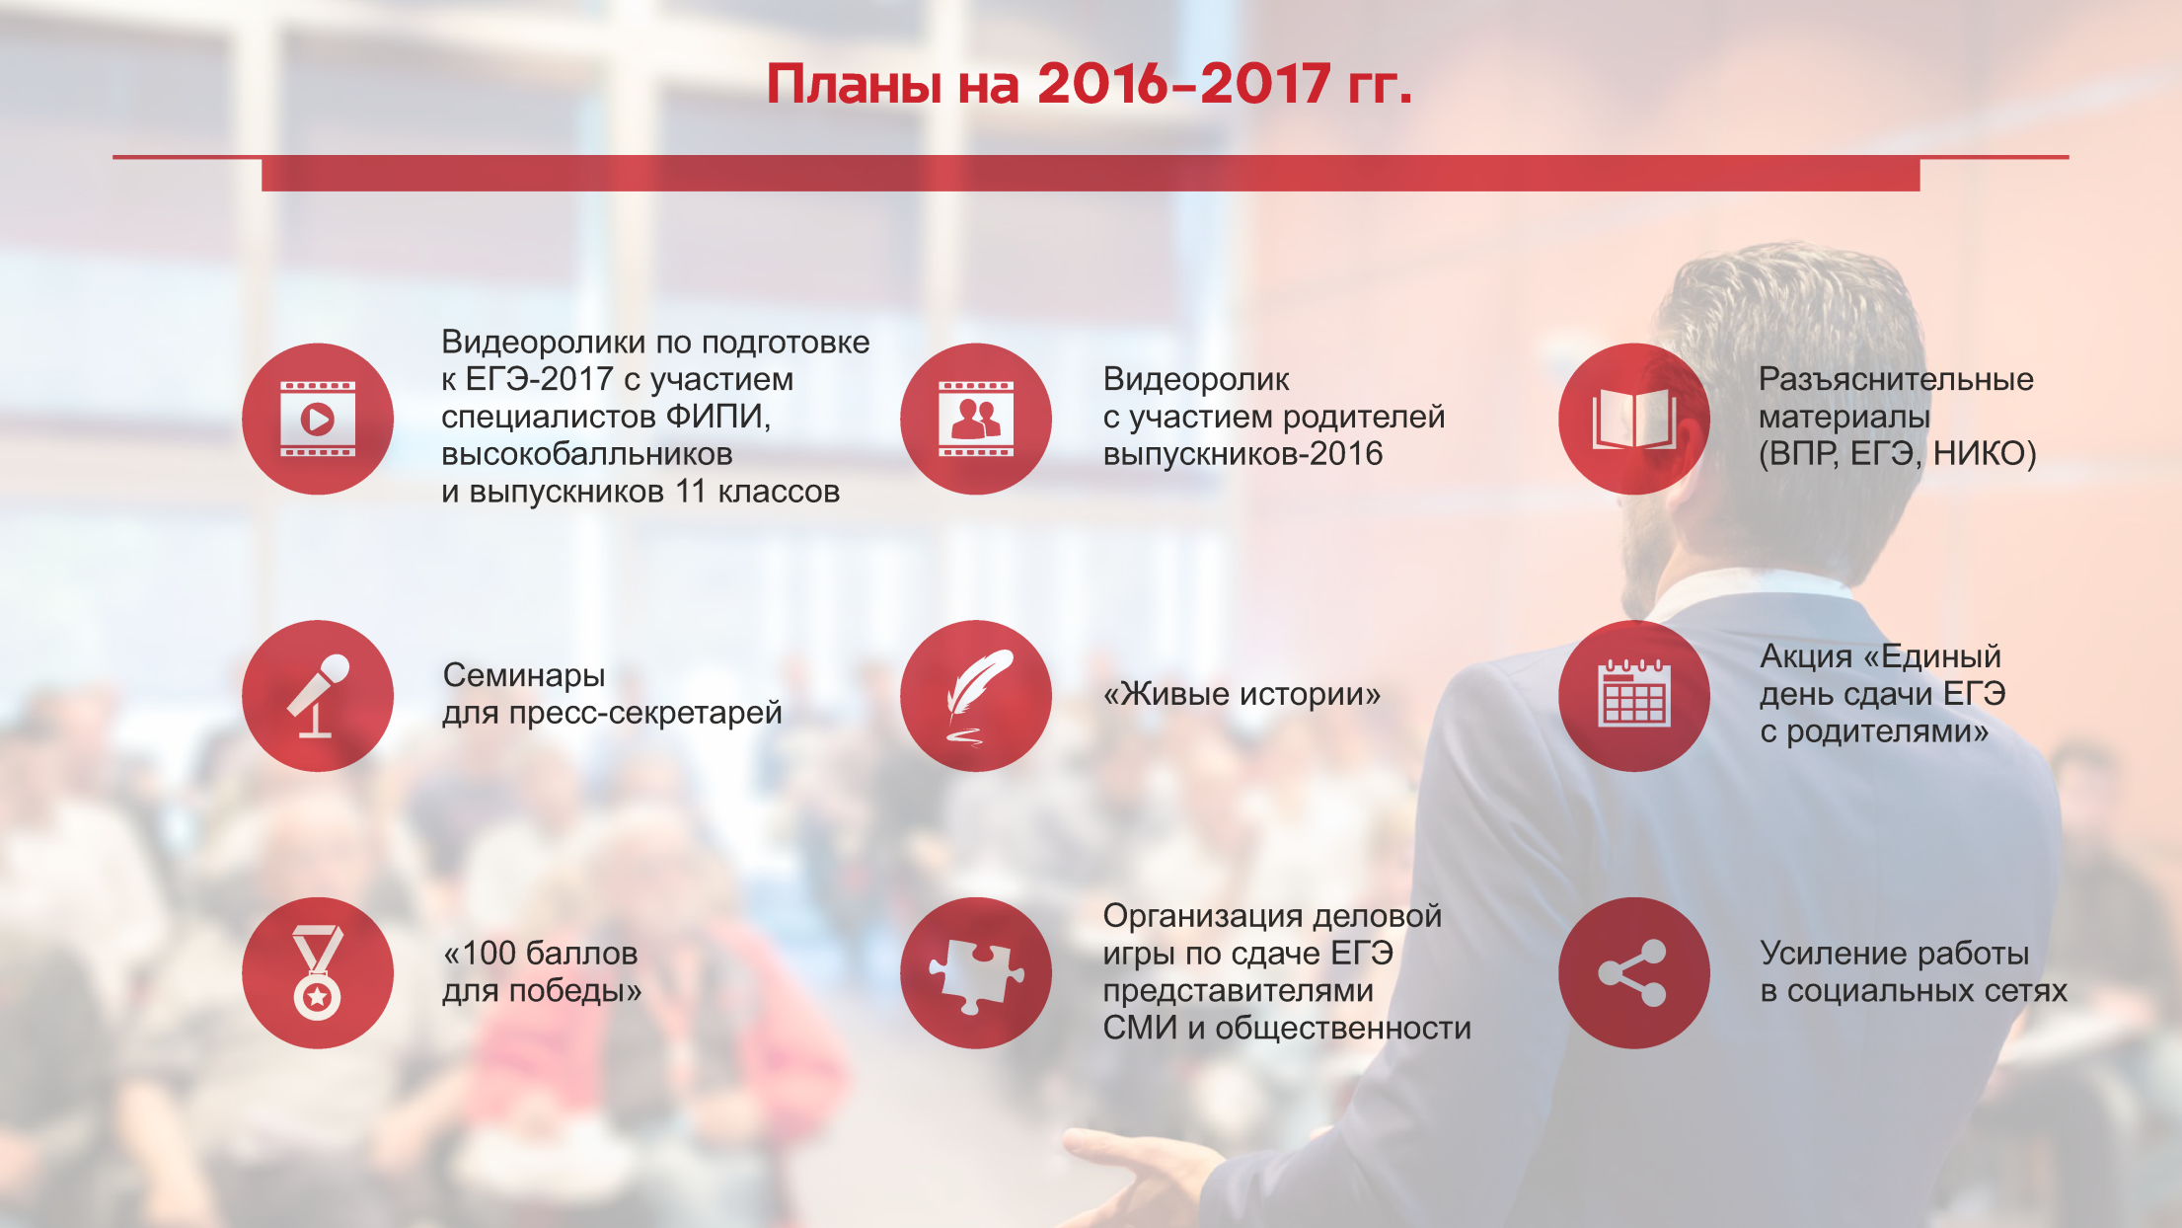
Информационное сопровождение ЕГЭ на федеральном уровне

Slide 29
Информационная работа с участниками ЕГЭ и их родителями
Проведение родительских собраний и классных часов по вопросу подготовки к проведению ЕГЭ
Общая информация о процедуре ЕГЭ (срок подачи заявления,
выбор предметов)
Психологическая помощь (по необходимости)
Разъяснения о запрете наличия
и использования средств связи
и справочных материалов, а также
по процедуре удаления участников
с экзамена
Минимальное количество
баллов ЕГЭ
Условия допуска к сдаче ЕГЭ
и условия пересдачи ЕГЭ
Подача апелляций о нарушении процедуры ЕГЭ и о несогласии
с выставленными баллами ЕГЭ

Slide 30
ГВЭ-11
ГВЭ-11 по русскому языку
Письменная форма
(номер экзаменационных материалов содержит пометку «А»)
Устная форма
для отдельных категорий участников экзамена с ОВЗ
слепые
слабовидящие и поздноослепшие
обучающиеся, не владеющие рельефно-точечным шрифтом Брайля
обучающиеся с нарушениями опорно-двигательного аппарата
Сочинение
Изложение с творческим заданием
Диктант
Выбор маркировки «А», «С», «К», «Д»
участники имеют право пользоваться орфографическими и толковыми словарями
Выбор формы необходимо указать в заявлении к 01.02.2017

Slide 31
ГВЭ-9
Русский язык | 2 формы: письменная (изложение/диктант) и устная, выбор маркировки «А», «С», «К», «Д»
Математика | 2 формы (письменная и устная), выбор маркировки «А», «К», выдаются необходимые справочные материалы
Информатика и ИКТ | 2 формы (письменная и устная). Письменный экзамен состоит из практической и теоритической частей, выполняемых в разных аудиториях. Устный проходит с использованием ПК
Физика | 2 формы (письменная и устная). Предоставляется калькулятор, линейка
Химия | 2 формы (письменная и устная). Предоставляются необходимые материалы и оборудование
Иностранный язык | Разрешается при необходимости использование двуязычного словаря

Slide 32
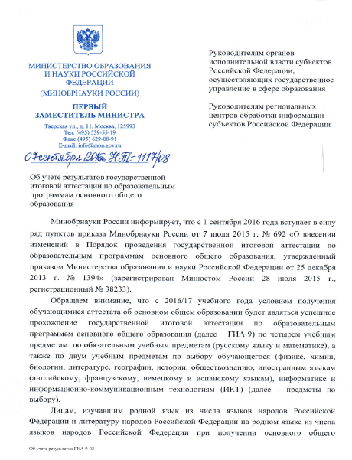
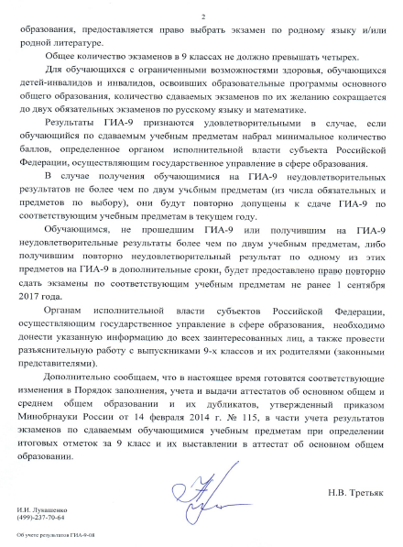
ГИА-9
Общее количество экзаменов
не должно превышать 4.
Учет результатов экзаменов по сдаваемым обучающимися учебным предметам при определении итоговых отметок за 9 класс и их выставлении в аттестат об основном образовании
Схема формирования КИМ
Письмо Минобрнауки России
от 7.09.2016 №НТ-1117/08

Slide 33
Контрольно-надзорные мероприятия на
федеральном и региональном уровне
Анализ результатов ЕГЭ в различных разрезах
Анализ заполнения и ведения РИС ЕГЭ
Анализ работ участников ЕГЭ (перепроверки и перекрестные проверки)
Анализ работы предметной и конфликтной комиссий
Правомерность допуска участников ЕГЭ на сдачу экзамена резервные дни
Неявка на экзамен участников ЕГЭ или досрочное завершение экзамена по уважительной причине. Повторный допуск к сдаче экзамена.
Анализ видео с ППЭ в т.ч. оффлайн
Анализ причин существенного улучшения результата после «двойки»
Определение «зон риска»

Slide 34
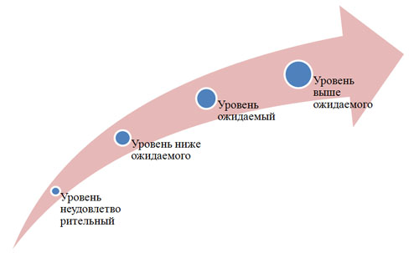
От констатирующего оценивания
к оцениванию, обеспечивающему развитие
Разработка плана мероприятий (комплекса мер),
направленных на создание условий для повышения качества образования в образовательных организациях со стабильно низкими образовательными результатами

Slide 35
Благодарю за внимание!

